Slide 1

Attività interdisciplinare tecnologia-ed.civica-inglese docente T.Calabria classi 3°C-3°D

Slide 2
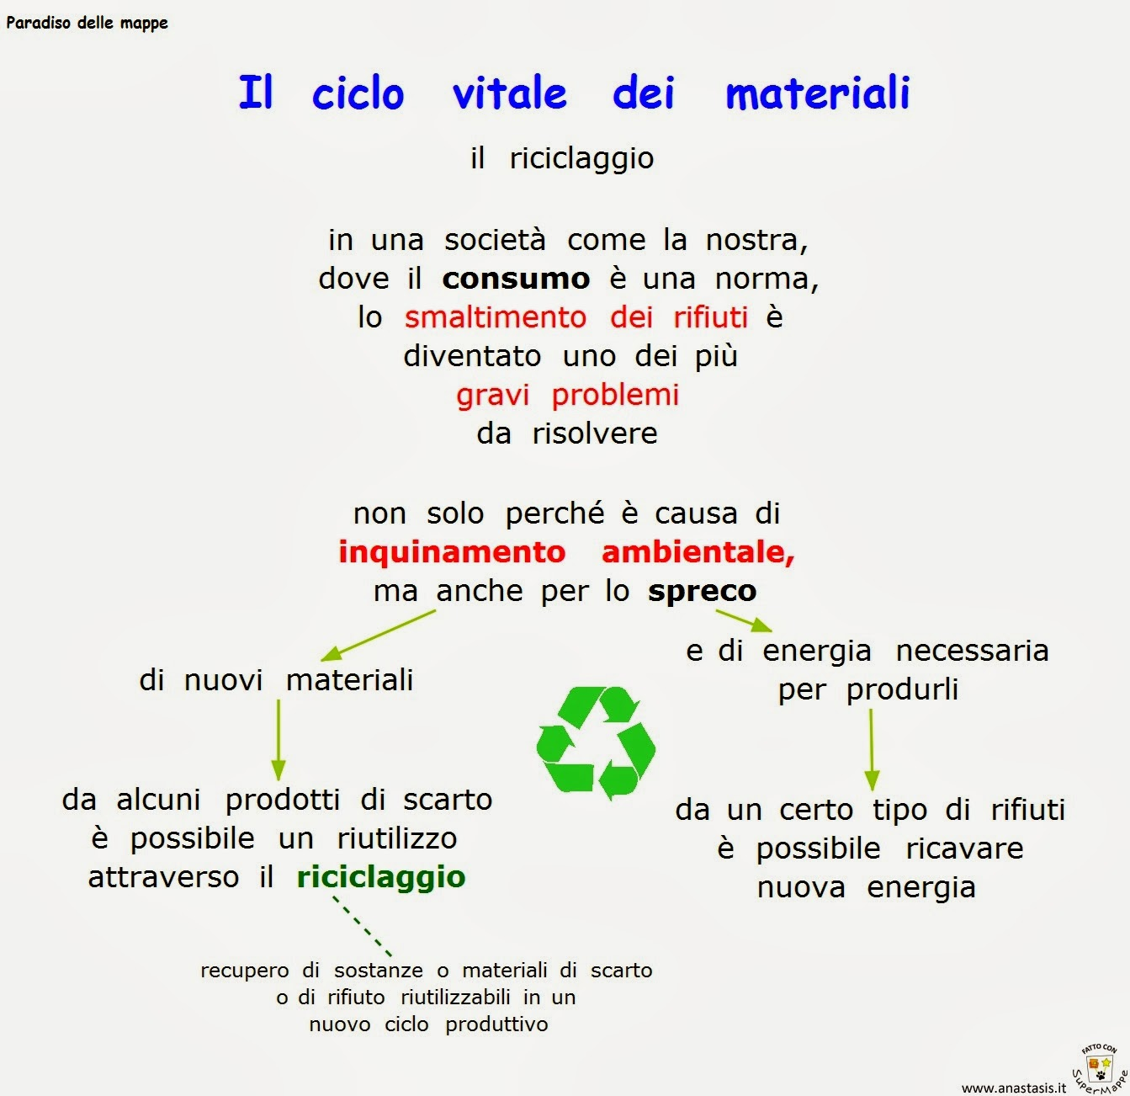


Slide 3
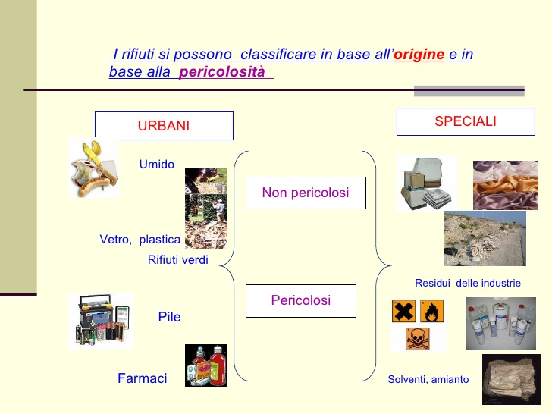

Slide 4
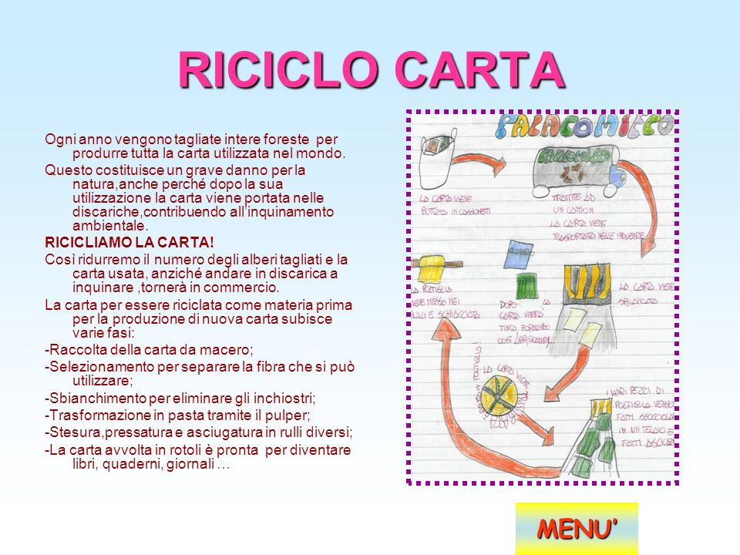


Slide 5
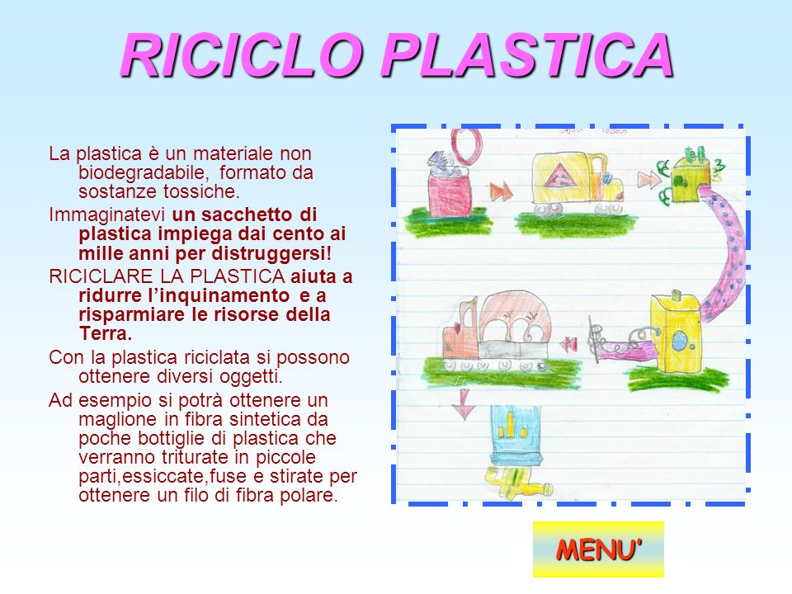


Slide 6
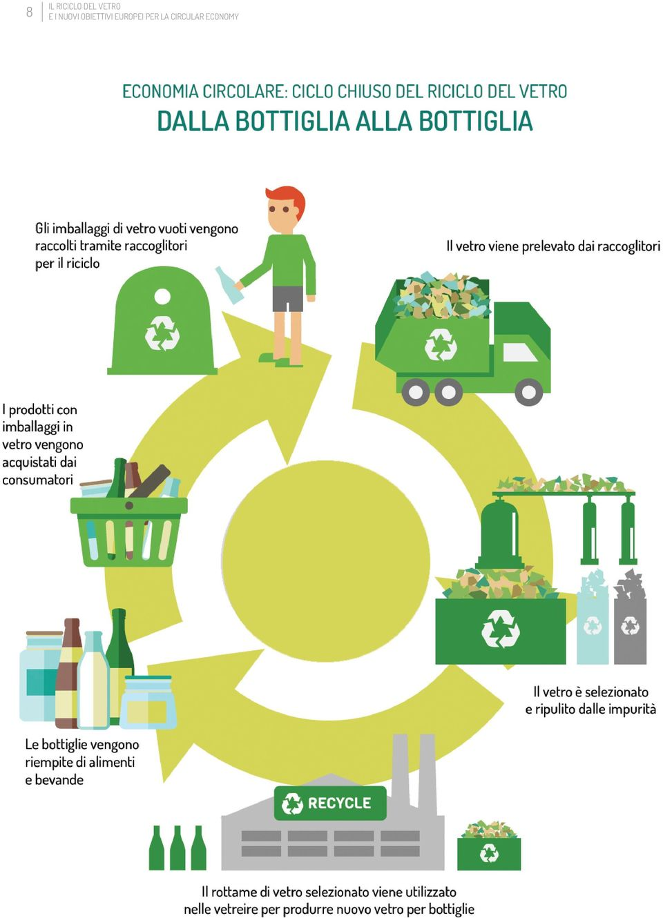
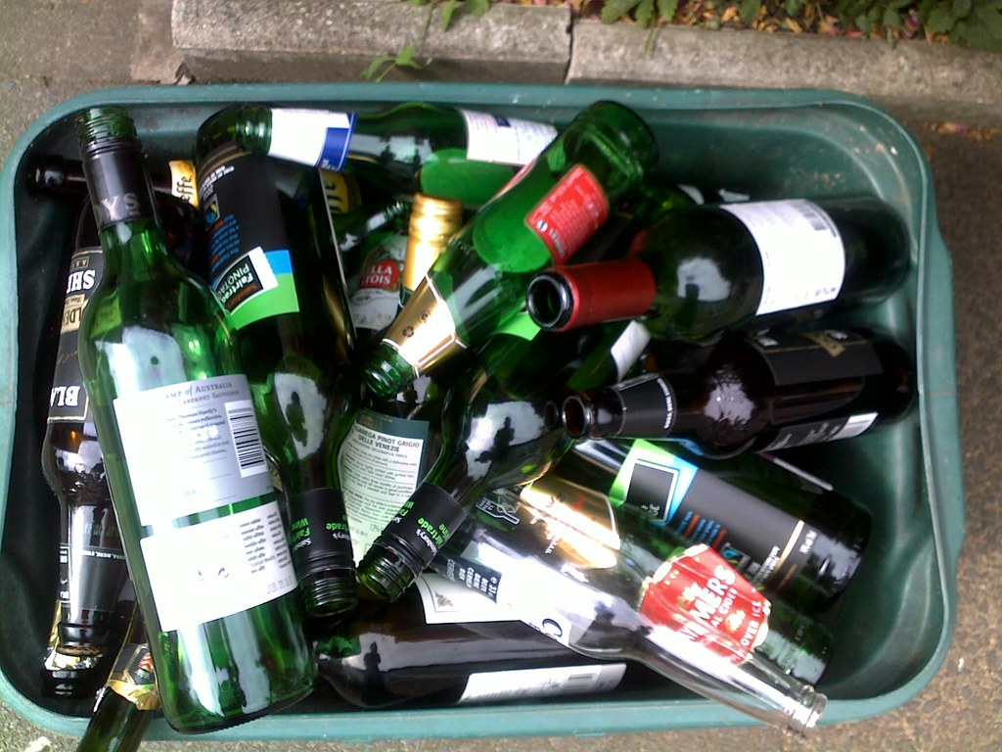
Questa foto di Autore sconosciuto è concesso in licenza da CC BY

Slide 7


Slide 8
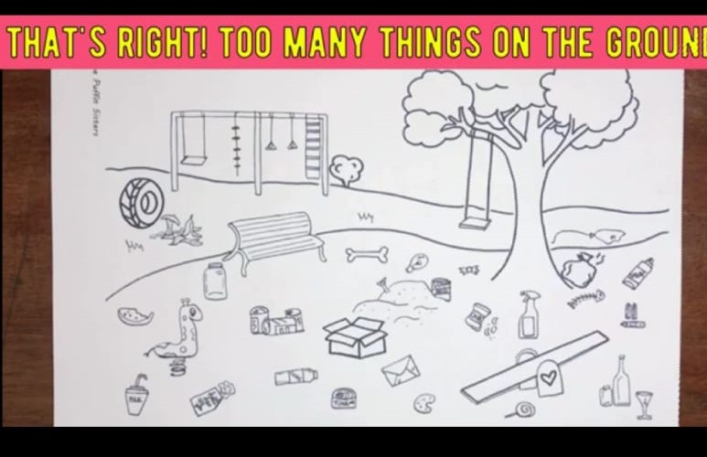

Slide 9
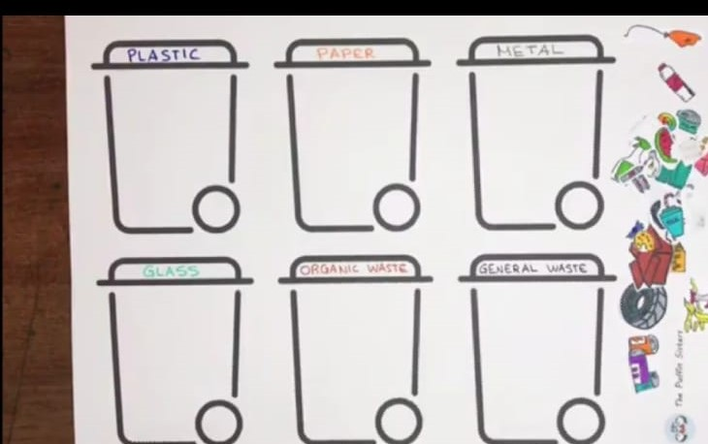
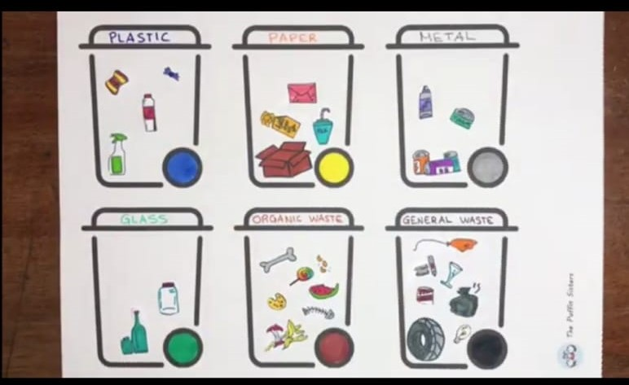
Put the waste in right containers

